Slide 1

Universidad de las Fuerzas Armadas ESPE
Programa Carrera: Ingeniería en Comercio Exterior y Negociación Internacional
Proyecto de Investigación para Titulación
Tema: “Estudio del comportamiento de las exportaciones
Ecuatorianas del sector florícola bajo los efectos del cambio
Climático en los últimos cinco años”
Autores: Dayann Ivonne Rivera Bermúdez
Christian Mauricio López Cano
Director de Proyecto: Ing. Ramiro Legarda Mg.

Slide 2

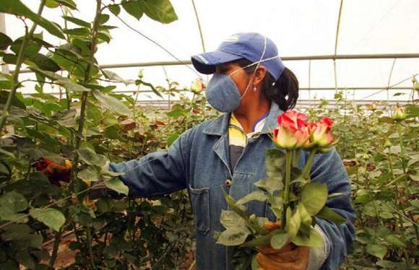
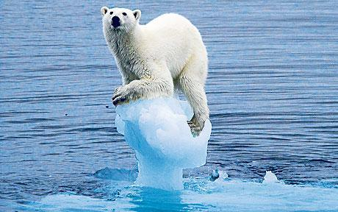
Necesidad
Conocimiento
Cambio Climático
Sector Florícola
Medidas a seguir
Introducción

Slide 3




Nueva Teoría del Comercio Internacional
Teoría del Comercio Intraindustrial
Modelo Competencia Monopolística
Marco Teórico

Slide 4


Investigación Aplicada
Fuentes Documentales
Enfoque Cuantitativo
Instrumentos
Análisis y Recolección de Datos
Marco Metodológico

Slide 5
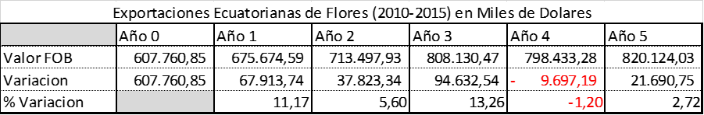
Análisis Comportamiento de Exportaciones

Slide 6
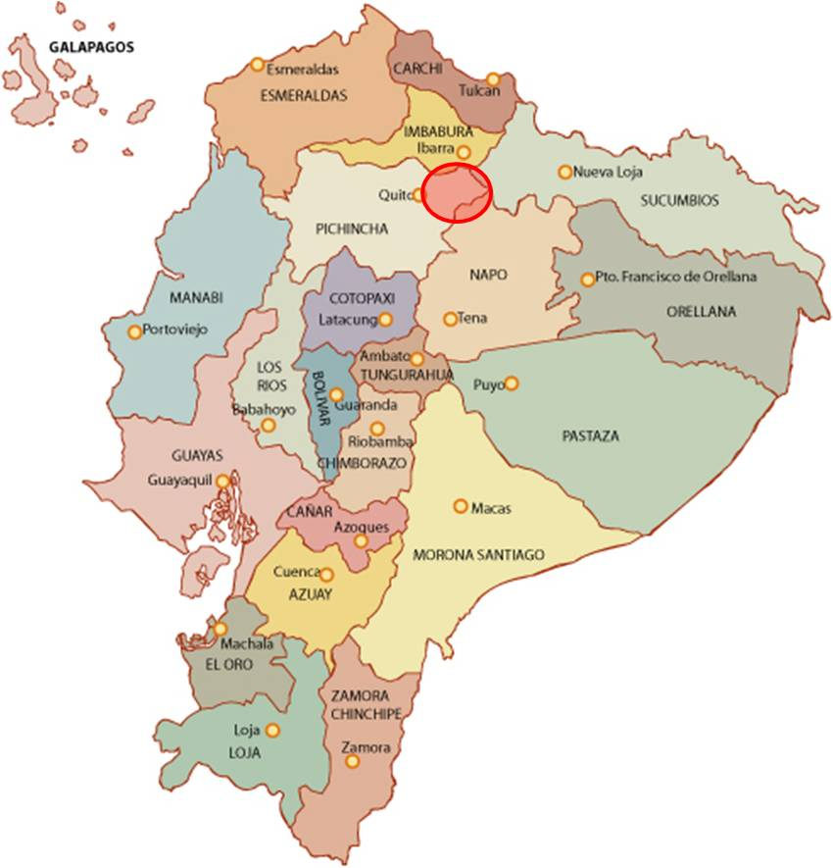


Actualidad del Sector Florícola Ecuatoriano
Calidad
Ubicación Geográfica
Expoflores
Crecimiento Considerable
Mayor número de plantaciones

Slide 7
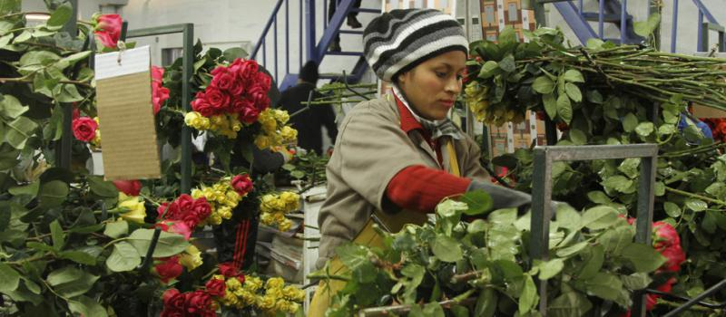
Análisis de la Producción Florícola

Slide 8
Contexto General Cambio Climático y el Comercio Internacional
OMC
Desarrollo Sostenible
Normas ISO
PICC
Reglamentos Técnicos
Sector Privado
Políticas Nacionales
Iniciativas Nacionales
Cooperación Internacional

Slide 9
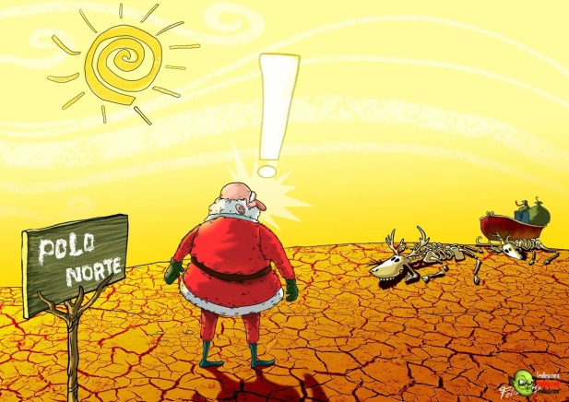
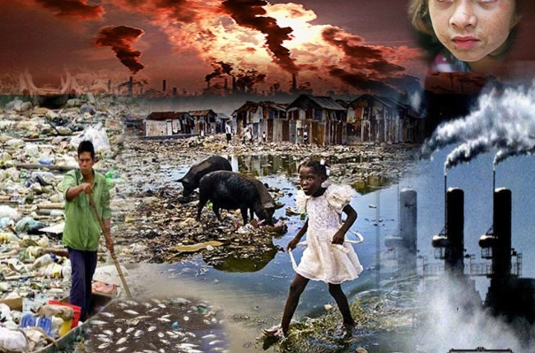
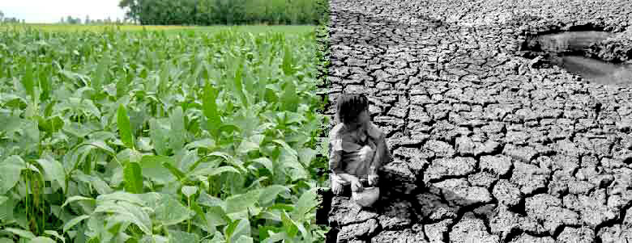
Efectos Irregulares
Agricultura
Producción Agrícola y Demanda de agua
Impactos Sociales
Impactos del Cambio Climático

Slide 10
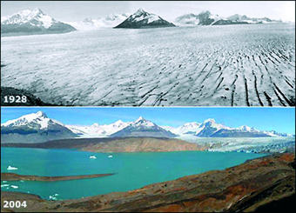
Cambio Climático en Ecuador
Región Vulnerable
Estaciones Climáticas
Presentación Lluvias
Amplio Rango Latitudes
Crecimiento Temperatura 1°C

Slide 11
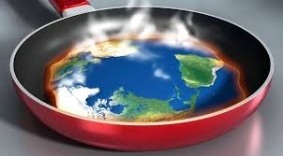
Detección del Cambio Climático en Ecuador
Niveles de Precipitaciones
Variabilidad Climática
Desplazamiento de Periodo Lluvioso
Temperaturas Medias Irregulares
Sequias e Inundaciones

Slide 12
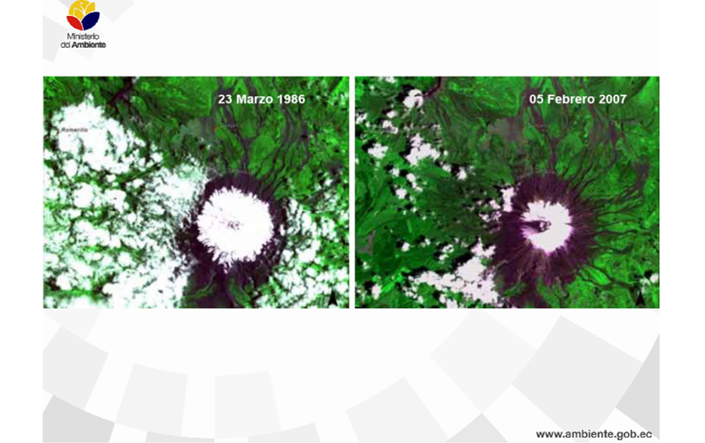
Detección del Cambio Climático en Ecuador

Slide 13
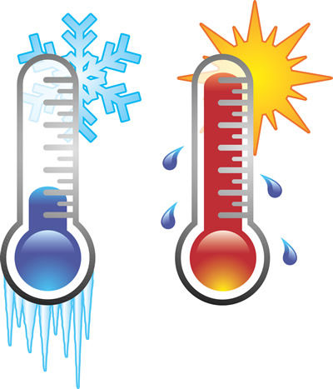
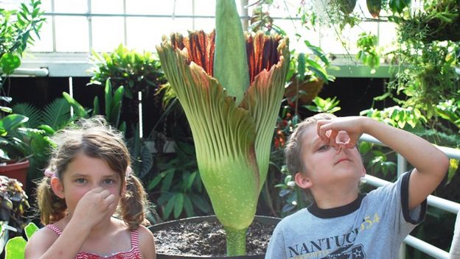
Afectación del Cambio Climático en el sector florícola
Temperaturas Extremas
Sistema de Riego
Cumplimiento de Temporadas
Calidad, Aroma, Tamaño
Baja Luminosidad, Bajas Temperaturas

Slide 14
Fuente de Datos
Delimitación Geográfica
Tamaño de Muestra
Registradas en Expoflores
Visitas de Campo

Slide 15
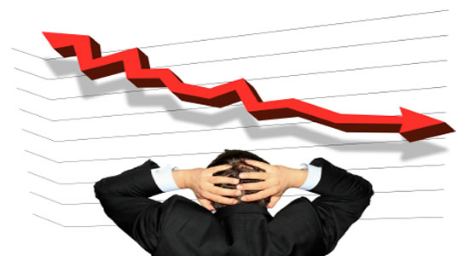
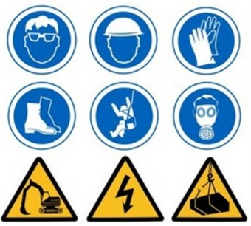

Decrecimiento 2014
Incidencia en procesos de producción
Costos Indirectos
Incumplimiento oferta de calidad
Falta de información
Medidas de Preventivas
Fortalecimiento de Capacidades
Principales Resultados

Slide 16
Conclusiones
El cambio climático y las medidas tomadas frente al mismo juegan un papel clave para impulsar el desarrollo sostenible del país, tanto por razones de tipo económico así como también de tipo social y ambiental.
Para mejorar la competitividad y el desarrollo compatible con el clima del sector de la agroindustria florícola es necesaria la innovación tecnológica.
El sector florícola es parte de la economía básica del Ecuador, además de ser parte representativa en las exportaciones no petroleras en el Ecuador. Por lo cual la importancia de que factores externos no la afecten es primordial.
El impulso de industrias consolidadas como flores y banano que poseen un alto desempeño industrial, son más vulnerables a la afectación por variables climáticas inesperadas.

Slide 17
¡Muchas Gracias!

